Slide 1



EUROsociAL II
QUITO
6 al 10 de mayo

Slide 2
I) DATOS BÁSICOS DEL PROGRAMA
Programa regional de la Comisión Europea
Acordado en Cumbre Jefes de Estado y de Gobierno UE –AL de Madrid
Duración: 4 años (2011-2014)
Presupuesto: 40 M€
Beneficiarios: 18 países de América Latina

Slide 3
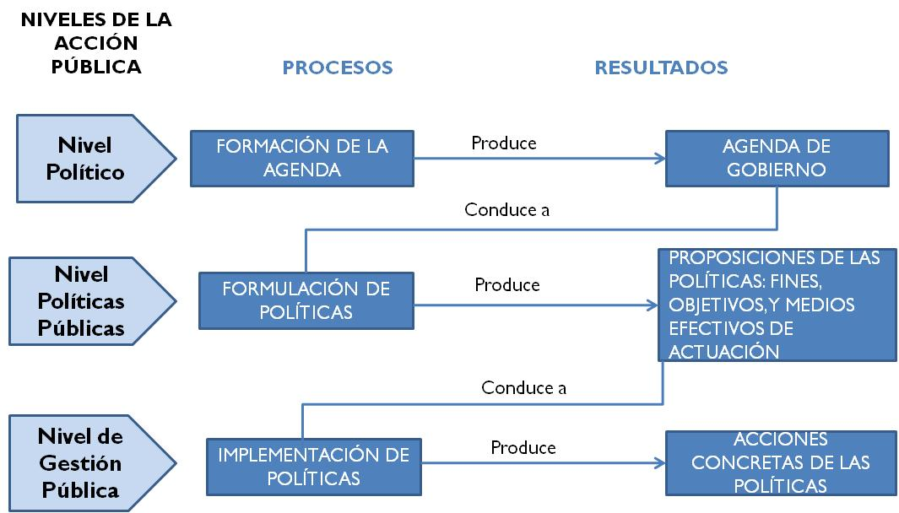
II) OBJETIVOS, ACCIONES Y RESULTADOS ESPERADOS
Objetivo general: contribuir al aumento de la cohesión social en América Latina.
Objetivo específico: apoyar políticas públicas nacionales dirigidas a mejorar los niveles de cohesión social, fortaleciendo también las instituciones que las llevan a cabo
Esto implica actuar en los tres niveles de la acción pública

Slide 4
I) CLAVES PARA ENTENDER EL PROGRAMA
Orientaciones estratégicas: EUROsociAL II responde a una nueva lógica, consensuada con las instituciones de América Latina. Esta lógica busca una mayor incidencia del programa
¿Cómo lograrlo?
Guiarse por la demanda.
Apoyar políticas estratégicas dentro de las agendas de gobierno.
    Orientar las acciones a resultados claros.
    Concentrarse en pocas acciones específicas.
Promover la intersectorialidad.
    Privilegiar la dimensión regional.
    Facilitar la cooperación entre países latinoamericanos.
    Asegurar la coordinación con otros programas e iniciativas en la región.
    Asegurar la visibilidad e difusión del programa.

Slide 5
RESULTADOS ESPERADOS
1- Acciones específicas
Al cabo de los cuatro años, EUROsociAL II habrá:
i- Apoyado el desarrollo y la puesta en marcha de políticas públicas que fomenten la cohesión social.
ii- Fortalecido las instituciones implicadas en este proceso.
Los resultados concretos serán definidos con más detalle en cada Plan Anual de Acción.
Las demandas expresadas por los gobiernos deberán estar orientadas a resultados claros, que tengan un impacto en la cohesión social.

Slide 6
III) ESTRUCTURA Y PAPEL DE CADA SOCIO

Slide 7
RESPONSABILIDAD DE COORDINACIÓN TEMÁTICA
EJES | AREAS TEMÁTICAS | SOCIOS COORDINADORES
Acceso universal a servicios sociales de calidad | 1. Salud | GIZ
 | 2. Educación | GIZ
ii. Protección social y promoción de políticas activas de empleo | 3. Institucionalización y Desarrollo de Políticas Públicas Sociales | IILA
 | 4. Políticas Activas de Empleo | IILA
iii. Sistemas fiscales y finanzas públicas que faciliten la redistribución y la eficiencia del gasto | 5. Finanzas Públicas | FIIAPP
iv. Institucionalidad democrática, articulación entre niveles de gobierno, promoción de la legalidad y lucha contra la corrupción | 6. Institucionalidad Democrática | FIIAPP
 | 7. Diálogo Social | FIIAPP
 | 8. Descentralización | GIZ
v. Seguridad pública, derechos y acceso a la justicia | 9. Seguridad Ciudadana | FCI
 | 10. Justicia | FCI

Slide 8
Marco general de gestión de las acciones específicas

Slide 9
PRESUPUESTO

Slide 10
PRESUPUESTO GENERAL

Slide 11
PRODUCTOS ESPERADOS

Slide 12
RESULTADOS ESPERADOS
LAS ACCIONES DEL PROGRAMA DEBERAN TENER INCIDENCIA EN UNO O MAS DE LOS SIGUIENTES CAMPOS:
Formulación o implementación de una reforma
Resolución de un problema en el diseño y/o ejecución de una política.
Diseño y/o implementación de un plan o programa de carácter estratégico en
¿COMO LOGRAR ESA MAYOR INCIDENCIA?
A través de acciones de cooperación interinstitucional entre administraciones Públicas homólogas.
Trabajando con los policy makers (responsables públicos que dirigen los procesos de formulación e implementación de políticas públicas)
Concentrando las acciones a través de un proceso de profundización sectorial de la demanda.

